Slide 1
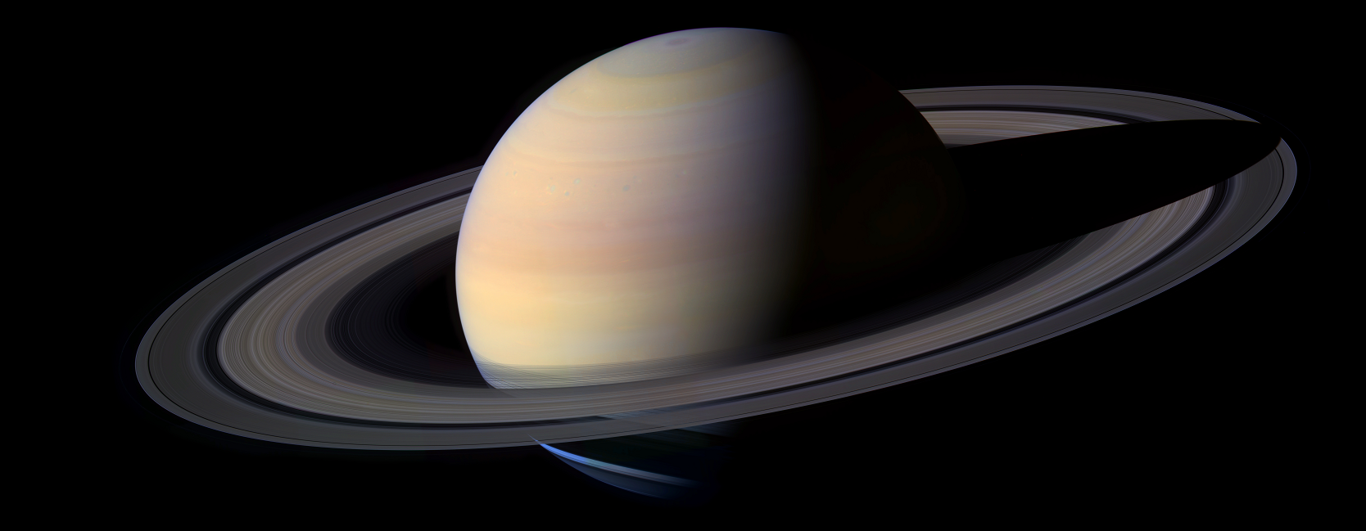


Sessão Astronomia
Sábado, 4 de abril de 2015, às XX:XX
Auditório do Observatório Dietrich Schiel
Entrada franca
Tema da Palestra:
Palestrante:
Sinopse:
Não haverá Palestra devido ao Feriado de Páscoa
Dias 3, 4 e 5 de abril nós estaremos fechados.
Que tenham uma boa comemoração em Família!
Maiores informações: (16) 3373-9191
Realização:

